Slide 1


技术报告
汇报人：张子彤

Slide 2




目录
01
02
03
VSCode RISC-V插件现状
AI辅助编程的能力边界
理想的RISC-V开发环境

Slide 3


01
VSCode RISC-V相关插件现状

Slide 4







RISC-V相关插件类别
编辑类插件
调试类插件
提供语法高亮、代码片段、智能补全等基础功能，帮助开发者高效编写RISC-V代码，如“RISC-V Support”和“RISC-V Extension”。
支持断点调试、寄存器查看等功能，如“RISC-V Venus Simulator”，适合教学和实验项目。
模拟类插件
嵌入式开发类插件
内嵌模拟器，支持指令集模拟和可视化，如Venus模拟器，方便代码验证和教学演示。
集成开发、构建、烧录流程，如PlatformIO和EIDE，适合嵌入式/IoT项目开发。

Slide 5

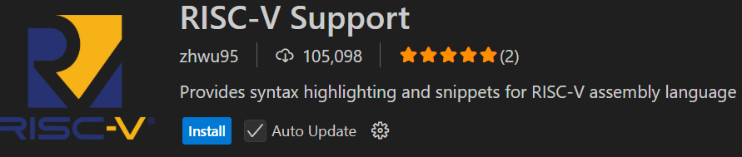
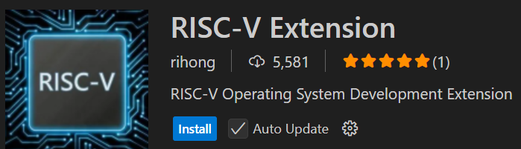

编辑类插件
RISC-V Support(zhwu95)
提供语法高亮与snippet，支持RV32GC、RV64GC等指令集，适合入门使用，安装量超过100,000。
RISC-V Extension(rihong)
增加linker script高亮、自动闭合符号、智能补全等功能，功能更丰富，适合进阶开发。
RISC-V(Sunshaoce)
支持广泛的RISC-V指令扩展（包括A/C/M/V/H系列等），覆盖度高，适合编写复杂汇编程序。

Slide 6


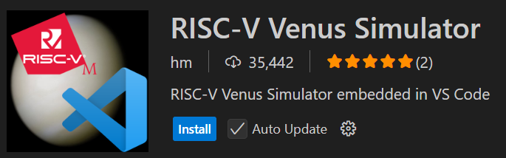

调试类插件
RISC-V Venus Simulator
一款在 VS Code 内嵌入 RISC-V 教学级模拟器的插件，支持直接编写、运行并调试 RISC‑V 汇编。上手较快，适合教学，无需安装复杂工具链，直接“Run and Debug”即可调试，还支持伪操作展开、寄存器与内存视图查看等 。
Ashling VS Code Extension For Altera FPGAs
一款功能强、集成度高的商用 VS Code 插件，支持 Windows 和 Linux，集成了编译器、QEMU 模拟、硬件调试、多核 SoC 跟踪分析等高级特性。

Slide 7
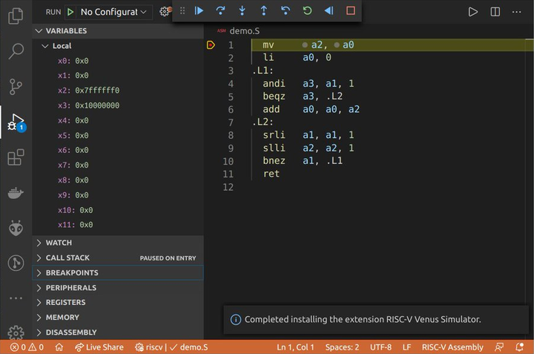

模拟类插件
RISC-V Venus Simulator
将流行的 Venus RISC-V 汇编模拟器嵌入 VSCode。支持在VSCode中直接运行和调试 RISC-V 汇编代码，提供内存查看、寄存器修改界面，以及LED矩阵、数码管、简易机器人等视图，用特殊 ecall 调用进行交互，适合教学演示。
活跃维护，已发布 1.0.0 正式版（2021 年）并持续更新。安装量 ~3.5 万且在教学社区反响良好。开发者持续改进特性，例如支持更多环境调用和 VSCode 调试集成功能。
集成 Venus 模拟器后的 VS Code 调试器界面，包括寄存器、断点、内存等信息。

Slide 8

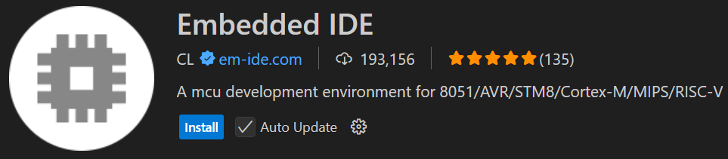
嵌入式开发类插件
PlatformIO IDE
支持CH32V等RISC-V MCU，通过PlatformIO快速集成开发、构建、烧录等流程，适合嵌入式/IoT项目。
Embedded IDE
支持RISC-V、Cortex-M等MCU的一站式开发环境，包括编译与烧录等功能，提升开发效率。

Slide 9
VSCode RISC-V 插件核心优势
01
02
03
开放性与社区活力
多架构与跨平台支持
商业力量的加入

Slide 10



开放性与社区活力
源码可查与定制
代码贡献与成长
吸引开发者参与
开源让开发者能查看VS Code RISC-V插件源码，按需定制功能，满足个性化需求，激发创新。
开发者可为插件贡献代码，参与生态建设，提升自身技能，推动插件功能优化与完善。
开源开放性吸引全球开发者，形成庞大社区，汇聚智慧，为生态发展注入源源不断的动力。

Slide 11




多架构与跨平台支持
兼容多种架构
支持主流操作系统
RISC-V插件兼容ARM、MIPS等架构，开发者可在同一环境开发跨架构项目，提高效率。
插件支持Windows、Linux、macOS等系统，不同平台用户都能使用VS Code开发RISC-V项目。
降低开发成本
统一开发环境
多架构兼容减少重复搭建环境成本，让开发者专注项目本身，提升开发竞争力。
跨平台支持让开发者无需切换环境，降低学习成本，提高开发连续性与稳定性。

Slide 12

商业力量加入
Ashling RiscFree
IAR插件
功能集成
Ashling推出RiscFree扩展Ashling VS Code Extension for Altera FPGAs，将商业级IDE功能引入VS Code，支持RISC-V的Nios V软核等平台。
IAR Systems提供Build与C-SPY Debug插件，集成IAR工具链，支持RISC-V项目编译、调试等功能。
商业插件将多年IDE积累的稳定性、性能优化和高级调试功能带入VS Code生态，促进生态发展。

Slide 13
VSCode RISC-V 插件核心问题
01
02
03
04
缺乏深度集成开发环境（IDE）功能
插件功能分散，缺乏统一平台标准
高级功能几乎缺失
生态仍处于早期阶段

Slide 14
缺乏深度集成开发环境（IDE）功能
OpenOCD+GDB 调试问题
调试链稳定性不足
开发效率受限
在 Reddit RISC-V 社区中，用户反映使用 VS Code + OpenOCD + GDB 调试 RISC-V 时，连接成功但无法单步调试，说明现有插件在调试流程上的集成存在问题，缺乏商业 IDE 的一键无缝调试体验。
调试工具虽可协作，但缺乏深度集成，导致调试链条不稳固，影响开发效率和用户体验，开发人员需要花费更多时间和精力进行调试。
调试工具的集成问题使得开发人员在调试过程中无法高效地定位和解决问题，增加了开发周期和成本，降低了开发效率。

Slide 15
厂商碎片化的影响
RISC-V 硬件多样性
性能分析工具链碎片化
开发环境的不稳定性
RISC-V 的硬件多样性导致工具链分散，不同厂商的实现差异使得统一插件平台难以形成，增加了开发和维护成本。
在性能分析中，由于 RISC-V 不同实现上的硬件 PMU 不成熟或缺陷频发，导致工具链碎片化，影响跨平台使用的可移植性，限制了开发环境的通用性。
缺少统一平台标准，使得开发环境的稳定性难以保障，容易出现插件冲突、系统崩溃等问题，影响开发工作的连续性。

Slide 16

功能短板分析
静态分析工具的缺乏
开源界尚未出现与商业插件相比肩的静态分析工具，仅商业插件如 IAR 支持 RISC-V 的静态分析，开源生态在这一领域存在明显不足。
性能剖析与内存泄漏检测
开源插件中缺乏性能剖析、内存泄漏检测等高级功能，导致开发者在性能优化和问题排查方面面临困难，影响应用的稳定性和可靠性。
图形化调试视图缺失
缺乏图形化调试视图，如任务/寄存器可视化等高级特性，使得调试过程不够直观，增加了开发难度和学习成本。

Slide 17






生态仍处于早期阶段
插件生态的安全与架构风险
一篇关于 VS Code 插件整体生态的分析指出，存在大量安全与架构风险，表明在扩展生态层面还不够成熟与稳固，影响用户对插件生态的信任。
性能分析工具的不健全
在 RISC-V 工具链层面，性能分析工具尚不健全，例如最新研究中提到因为 RISC-V 的 PMU 工具链不稳定或缺陷，影响开发者进行性能分析。
插件数量与文档的不足
公开资料虽少，但从社区反馈可见用户对插件生态的不成熟态度并不陌生，更多集中于少数关键插件，而不是丰富生态，文档与教程也较为零散。

Slide 18
RISC-V VS Code 插件发展趋势
01
02
03
04
教育与教学工具高度整合
商业 IDE 工具链逐步加入 RISC-V 支持
RISC-V 软件生态正在加速成熟
社区与开源项目持续活跃

Slide 19
教学插件现状
Venus Simulator 教学功能
教学资源支持
发展趋势
Venus Simulator 是一款教学导向的插件，已嵌入 VS Code，提供断点、寄存器/内存查看、模拟外设操作等功能，满足学生快速上手需求。
随着教学需求增长，Venus Simulator 等插件不断迭代，增强教学体验，支持更多硬件特性，成为学生教学和自学的首选工具。
预计未来这类插件会继续优化，进一步提升教学功能，满足多样化的教学需求。

Slide 20



商业插件现状
工业级开发需求
这表明业内正在推动 RISC-V 项目的工业级开发支持，未来会有更多商业 IDE 在调试、性能分析上对 RISC-V 提供友好支持。
IAR Systems 支持
工具厂商 IAR Systems 已在其 VS Code 插件中扩展对 RISC-V 的支持，包括构建和高级调试能力，如多核断点、工具栏集成等。
发展趋势
预计未来会有更多商业工具链加入 RISC-V 支持，提升 RISC-V 开发的工业级标准。

Slide 21
软件生态现状
RVA23 Profile 推出
随着 RVA23 Profile 的推出，包括向量扩展、Hypervisor 支持等，RISC-V 的软件兼容性和生态统一性显著改善。
厂商投入
大厂商如 NVIDIA、Qualcomm、Google 正加速投入 RISC-V 生态建设，推动工具优化和插件适配。
发展趋势
RISC-V 软件生态的加速成熟将为工具链和 IDE 插件提供更标准的接口，推动生态发展。

Slide 22




社区活跃现状
开源项目支持
社区贡献
发展趋势
尽管尚无明确的“RISC-V Studio”成型产品，但社区讨论活跃，PlatformIO 等平台已提供 RISC-V 插件支持。
社区持续贡献，推动 RISC-V 开发工具的整合和优化，未来可能出现更多集成平台。
预计未来会出现更多专注于 RISC-V 开发流程整合的集成平台，类似 Arduino Studio，推动生态发展。

Slide 23



核心观点总结
VS Code 上的 RISC-V 插件生态虽然发展迅速，但仍处于早期阶段，存在集成度低、功能碎片化等问题，需要社区和商业厂商共同努力推动发展。

Slide 24
02
AI辅助编程的能力边界

Slide 25
AI辅助编程的能力边界
01
02
03
不同编程任务的表现和限制
不同应用领域的适用性和局限
安全性考虑

Slide 26
01 不同编程任务的表现和限制
代码生成任务
调试与错误修复
代码重构
文档和注释生成
单元测试生成
性能优化

Slide 27
代码生成任务
成功率
代码质量
适用场景
大型模型（如GPT-4驱动的Copilot/ChatGPT）在简单/中等难度问题上可达到95%以上的成功率，但在高难度问题上成功率降至约40%，与人类水平相当。
AI生成的代码表面正确并不意味着万无一失，它可能逻辑不符需求，或者隐藏bug，需要开发者审查后才能使用。
AI擅长常见模式和样板代码的生成，能显著提高开发效率，但在全新或复杂功能实现上仍无法完全替代人类。

Slide 28
调试与错误修复
语法错误修复
AI擅长修复简单语法或边界情况错误（比如空指针、索引越界），对错误信息明确的问题反应较好。
逻辑漏洞处理
涉及逻辑漏洞或设计缺陷的调试，AI常常无从下手或者给出无效修改，仍需人类开发者介入思考。
工具表现
一篇论文指出，在高难度编程题的错误调试中，ChatGPT表现尤为突出，成功纠正了42.5%的错误，比其它AI助手更善于利用反馈改进代码。

Slide 29
代码重构
局部重构
细粒度的重构（重命名变量、拆分函数等）AI基本能胜任，例如开发者可以要求ChatGPT重构某个函数，简化逻辑或改善可读性。
全局重构
AI对更大范围的重构（跨多个文件的大型重构、架构级调整）支持有限，受制于其上下文窗口，难以全面把握项目结构。
工具差异
专门针对大项目的工具如Sourcegraph Cody在这方面表现更好，利用全仓库索引实现了项目范围的一致重构。

Slide 30
文档和注释生成
准确性
注意事项
工具支持
在这一任务上AI往往表现出令人惊喜的准确性：它能提炼出代码意图、参数意义，并用规范格式撰写注释。
AI生成的文档有时会捏造不存在的实现细节或夸大功能，需要复核。
多数助手都能根据函数或类的代码自动生成相应的文档说明或注释，例如Copilot会补齐该函数的Javadoc/Docstring注释。

Slide 31
单元测试生成
测试用例覆盖
业务意图理解
工具功能
这些生成的测试用例通常覆盖常见情形，能够帮助快速搭建测试框架。
由于AI对业务意图的理解有限，所产出的测试可能遗漏边界情况，或是假定了一些并不存在的功能。
Copilot等可以根据函数逻辑猜测可能的测试用例并生成测试代码；Codeium甚至在界面上提供“一键生成单元测试”的模板。

Slide 32
性能优化
局限性
AI并不能真正理解程序运行时的性能表现，无法替代基于分析和Profiling的优化过程。
有些情况下，AI可能给出过度优化或无关紧要的建议（例如调整编译选项、微优化某几行代码），对整体性能改善意义不大。
总的来说，AI在性能优化上可以提出可能的改进思路，但具体方案的评估和决策仍有赖于开发者的经验和测试数据。
常规建议
AI可以提供一些常规优化建议，例如在Python中提醒使用列表解析代替for循环，或指出算法复杂度瓶颈。

Slide 33
02 不同应用领域的适用性和局限
01
前端开发
02
后端开发
03
嵌入式和硬件相关开发
04
机器学习和数据分析

Slide 34
前端开发
优势
前端领域的代码通常模式固定、样板代码多。AI编程助手对此类高频模式把握较好，能快速生成React组件、Vue方法或CSS样式等代码片段。
挑战
前端开发涉及UI/UX的细节和浏览器兼容性，这些往往超出纯代码层面的范畴，AI难以及时掌握。
注意事项
模型训练数据可能滞后，一些AI建议可能使用旧版API或过时的实现，需要注意验证。

Slide 35
后端开发
优势
挑战
注意事项
后端服务和业务逻辑是AI编程助手的传统强项之一。无论是Java的Spring控制器，还是Python的Flask路由，AI都能基于大量训练样本提供合理的框架代码。
一些特定业务规则、组织架构相关的逻辑，AI无法从通用训练语料中得知。另外对于安全性要求高的后端代码（如输入校验、权限控制），AI可能遗漏重要检查。
在样板代码和框架使用层面，AI
能节省大量时间。但涉及业务安全、复杂算法的部分，AI提供的仅是参考实现，需人类仔细评估修改。

Slide 36
嵌入式和硬件相关开发
优势
一些简单场景下（如Arduino操作常见传感器），AI基于已有的示例库还能给出可用代码。
挑战
嵌入式涉及大量底层细节和厂商特定库，这类资料训练数据稀少且格式多样，AI对于嵌入式开发往往不靠谱，给出的答案经常是错误的。
注意事项
许多嵌入式项目的文档和代码闭源或受NDA保护，AI模型无法获取这些数据，综合来看，AI在嵌入式和硬件驱动层面的开发，目前的作用非常有限。

Slide 37


机器学习与数据分析
优势
当前的大模型在深度学习框架代码生成上表现不错。例如，让Copilot编写一个PyTorch的CNN模型类或训练循环，它通常能基于常见模板给出正确的代码结构。
挑战1
挑战2
AI缺乏对模型结构创新的能力，只会给出大众化的架构。例如若要求“实现一个优化的Transformer变体”，它大概率不能创造新颖的结构，而是套用已有Transformer例子。
在调整超参数、训练策略方面，AI只能提供通用建议，无法针对特定数据集给出独到见解。

Slide 38
安全性考虑
代码安全
数据隐私
许可证合规
CodeWhisperer内置了静态扫描，可以在生成或现有代码中发现SQL注入、暴露密钥等漏洞。曾有例子显示，开发者无意中让AI补全了一段包含AWS密钥的代码，CodeWhisperer及时识别并警告。
针对数据隐私问题，各厂商策略不同，Copilot已明确企业版默认启用“不记录反馈”设置，OpenAI也提供选项不将API数据用于模型训练。
为避免侵权风险，企业在流程上采取了一些措施，例如，引入AI助手时，法务部门会审查其服务条款，确保有必要的免责条款。

Slide 39


最新研究AI编程能力趋势
更强大的开源模型
更长的上下文与全局分析
AI辅助软件工程全流程
大型科技公司和开源社区竞相发布新的代码大模型，性能节节提升，例如，Meta在2023年发布了Code Llama，表现媲美GPT-4在部分编程基准上的能力。
一些论文探索通过递归总结、分段检索等方法，让AI逐步“理解”大型程序的架构，例如，OpenAI在2023年已开放了32k上下文的GPT-4版本。
行业分析预测，AI将从编写代码阶段逐步扩展到软件工程的其他阶段，文档编制上和测试环节的应用会增加。

Slide 40
03
理想的RISC-V开发环境

Slide 41
强大的代码编辑和导航功能
语法高亮与代码折叠
为RISC-V汇编语言提供专门优化的语法高亮，突出关键指令和变量。代码折叠功能可帮助开发者快速定位代码块，提高代码阅读效率。
自动完成与代码片段
代码导航
提供丰富的RISC-V特定代码片段和模板，可智能识别上下文，快速补全指令和函数名。这不仅能减少重复输入，还能降低因拼写错误导致的编译问题，提升开发速度。
强大的代码导航功能支持快速跳转到函数定义或引用位置。在大型RISC-V项目中，这种功能可帮助开发者快速定位代码，提高开发效率。

Slide 42



稳定工具链概览
GCC的重要性
LLVM/Clang作为选配工具
构建系统：CMake + Ninja
IDE首选：VS Code
GCC是RISC-V开发的核心编译器，其中riscv64-unknown-elf-gcc适用于裸机和RTOS开发，而riscv64-linux-gnu-gcc则用于Linux开发。它们为不同开发场景提供了稳定高效的编译支持，是构建稳定工具链的基础。
LLVM/Clang是可选的编译工具，便于进行性能和静态分析对比。其模块化设计和强大的分析功能，能够帮助开发者更好地优化代码质量和性能，提升开发效率。
CMake搭配Ninja（或Make）是理想的构建系统选择。CMake自带交叉编译工具链文件，能够简化配置流程，提高构建速度，确保开发过程的高效与便捷。
VS Code凭借其强大的C/C++扩展、CMake Tools以及测试、格式化和静态检查功能，成为RISC-V开发的首选IDE。这些功能显著提升了开发效率，帮助开发者快速定位和解决问题。

Slide 43
调试与仿真工具
仿真器选择
QEMU-RISC-V用于通用仿真，Spike作为ISA参考仿真器，Renode则专注于外设级系统仿真和硬件协同调试。这些仿真器各有优势，能够满足不同开发场景下的仿真需求。
GDB调试工具
GDB是RISC-V开发中不可或缺的调试工具，riscv64-unknown-elf-gdb适用于裸机和RTOS调试，而gdb-multiarch则支持多架构调试，满足不同开发需求。
下载/调试服务器
OpenOCD是常用的板卡和JTAG调试工具，而Segger J-Link则在需要时提供更高级的调试功能。这些工具为硬件调试提供了可靠的解决方案，确保开发过程的顺利进行。

Slide 44
文档速查资源
01
02
RISC-V ISA速查表
CSR表与ABI文档
RISC-V ISA速查表是开发者快速查找指令集信息的重要工具，它能够帮助开发者在开发过程中迅速定位指令功能，提高开发效率，尤其是在硬件相关开发中不可或缺。
CSR表详细记录了控制状态寄存器的信息，对硬件开发至关重要。同时，ABI/调用约定与寄存器保存规则的文档，尤其是内联汇编部分，能够帮助开发者遵循正确的编程规范，避免常见错误。

Slide 45
AI辅助编程集成
代码建议与自动完成
错误修复与优化
文档生成
集成AI工具，根据上下文提供代码建议和自动完成功能。AI模型经过RISC-V开发场景训练，能够理解特定需求和约束，减少开发者编写代码的工作量，提高代码质量。
AI辅助错误修复功能，可自动检测代码中的潜在问题，并提供修复建议。同时，AI还能分析代码性能，提出优化方案，帮助开发者提升代码效率，减少运行时错误。
AI工具可自动生成代码文档，包括函数注释、模块说明等。这不仅节省了开发者编写文档的时间，还能确保文档与代码同步更新，提高代码可维护性。

Slide 46
跨平台兼容性
支持多种操作系统
一致的用户体验
系统资源适配
能够在Windows、macOS和Linux等多种操作系统上运行，确保不同开发环境的兼容性。这对于团队协作尤为重要，不同操作系统的开发者可以无缝切换开发环境，共同推进项目。
在不同操作系统上提供一致的用户体验，界面布局和操作方式保持统一。这减少了开发者的学习成本，提高了开发效率，确保开发环境的易用性。
根据不同操作系统的资源特点，自动优化开发环境的性能，确保在各种系统上都能高效运行。这避免了因系统资源差异导致的开发环境卡顿或崩溃问题，保障开发过程的流畅性。

Slide 47
社区支持
活跃的用户社区
丰富的文档资源
新功能建议与反馈
拥有活跃的用户社区，开发者可以在社区中交流经验、分享解决方案和最佳实践。社区成员的积极参与为新用户提供快速入门的帮助，也为老用户提供持续的技术支持。
提供丰富的官方文档和社区贡献的教程资源，涵盖开发环境的使用、RISC-V开发技巧和常见问题解决等内容。这些文档资源帮助开发者快速掌握开发环境，提升开发能力。
社区支持新功能建议和反馈机制，开发者可以将自己的想法和需求提交给开发团队。开发团队会定期评估社区反馈，将有价值的建议纳入开发计划，推动开发环境的持续改进。

Slide 48
源码与汇编映射
性能优化
学习价值
同时显示高层语言代码与对应的 RISC-V 汇编指令，能够帮助开发者定位生成低效指令序列的 C/C++ 语句。例如，通过该视图可以发现不必要的 load/store 操作或分支指令，从而为优化提供依据。
RISC-V 汇编与 C/C++ 对照视图在教学与学习中具有重要价值。它能够帮助学习 RISC-V 架构的学生直观理解一行 C 代码在机器层面的实现过程。通过实际代码示例，学生可以逐步解析 C/C++ 代码与对应的 RISC-V 汇编指令，从而更好地掌握指令集架构和编程基础。
同步高亮与调试定位
该视图支持同步高亮功能，当用户在源码中选择某段代码时，对应的汇编指令会自动高亮显示，反之亦然。这一特性极大地提高了代码与指令对应关系的查找效率，方便开发者快速定位问题，提高调试效率。

Slide 49





2025.08.13
感谢您的观看
THANKS
Thank you for watching!
汇报人：张子彤

